Slide 1
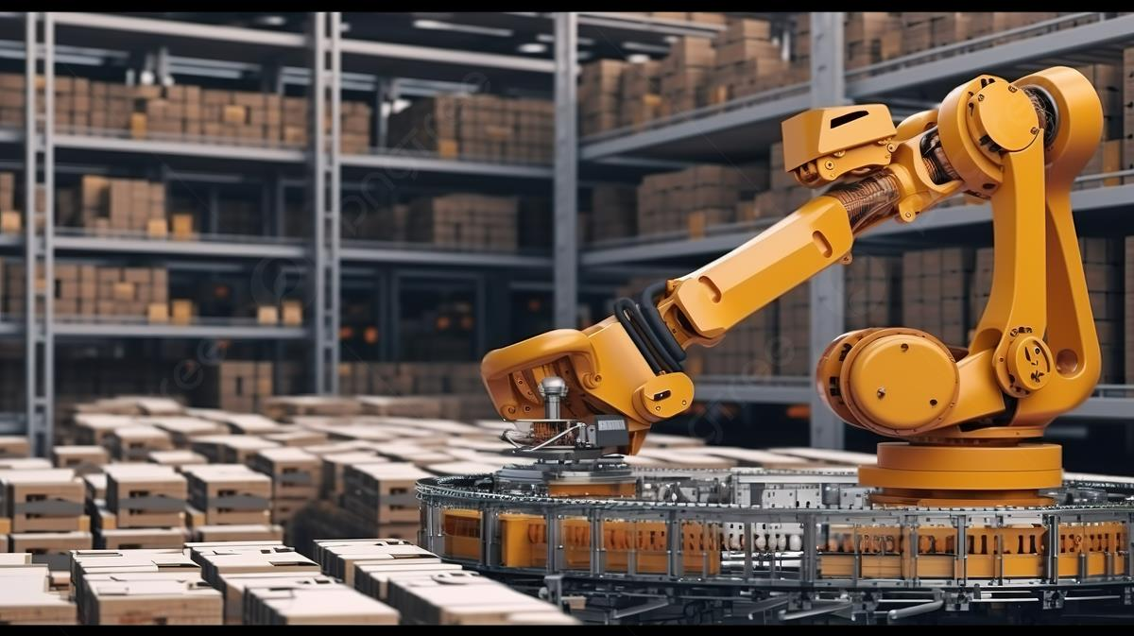
ROS 2 기반 자동화 시스템 설계
터틀봇 2대, 로봇팔 1대, 컨베이어 벨트를 활용한 물류 자동화

Slide 2
프로젝트 개요
목표
자동화 물류 프로세스를 구현하여 생산성 향상
주요 기술
ROS 2 활용, 로봇-컨베이어 통신 시스템

Slide 3
역할분담
신남규:팀장, 발표자,로봇팔 동작 알고리즘 설계 및 제어 로직 최적화
장현길: 전체 프로젝트 구성, 팀원 코드 연동,카메라 센서 데이터 처리 및 로봇 제어 시스템 연동
변새롬:터틀봇 동작 제어 및 내비게이션 알고리즘 개발
이명철: 발표자료 작성, 카메라와 연동된 컨베이어벨트 자동화 시스템 구현

Slide 4
동작 순서

Slide 5
1. 물건 시작 지점
물건을 컨베이어 벨트 위에 올림
시작 카메라 → 물건 인식
2.컨베이어 벨트 이동
물건이 끝 지점으로 이동

Slide 6
3.도착 지점 카메라 동작
끝 카메라가 물건 인식 → 컨베이어 멈춤
4.터틀봇 통신 및 이동: 터틀봇이 컨베이어 앞으로 이동

Slide 7
5.로봇팔 작업:
로봇팔 카메라가 터틀봇 인식 → 물건을 집어서 터틀봇 위에 올림
6.목표 지점 이동 및 종료

Slide 8
ROS 2에서의 각 장치의 역할

Slide 9
카메라 (시작 및 끝 지점)
역할: 물체를 인식하고 해당 정보를 다른 노드로 전송.
출력: 물체의 ID, 위치 좌표 또는 상태 (e.g., object_detected: true).
주요 ROS 2 패키지
- image_pipeline 또는 OpenCV 기반의 사용자 정의 패키지.
메시지 타입: sensor_msgs/Image, geometry_msgs/Point.

Slide 10
컨베이어 벨트
역할: 시작 카메라로부터 신호를 받아 벨트를 작동/정지.
입력: 시작/끝 카메라의 상태 메시지.
출력: 작동 상태 (belt_status: running/stopped).
제어 메시지 타입: std_msgs/Bool.

Slide 11
로봇팔
역할: 끝 카메라에서 물체의 위치 정보를 받고 물체를 집어서 터틀봇으로 이동.
입력: 물체의 위치 정보.
제어: 로봇팔 컨트롤러 (e.g., MoveIt!).
메시지 타입: geometry_msgs/Pose.

Slide 12
터틀봇
역할: 물체를 로봇팔로부터 받은 후 지정된 위치로 이동.
입력: 목표 위치.
제어 메시지 타입
-geometry_msgs/Twist, nav_msgs/Odometry.

Slide 13
시스템 구성 요소 와 연결관계

Slide 14
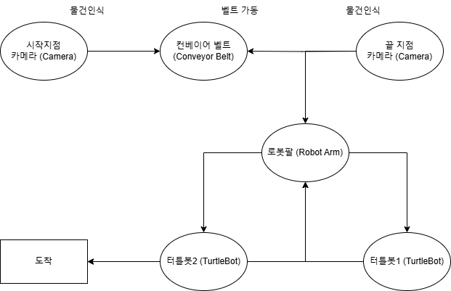

Slide 15
실험결과 (예시)

Slide 16
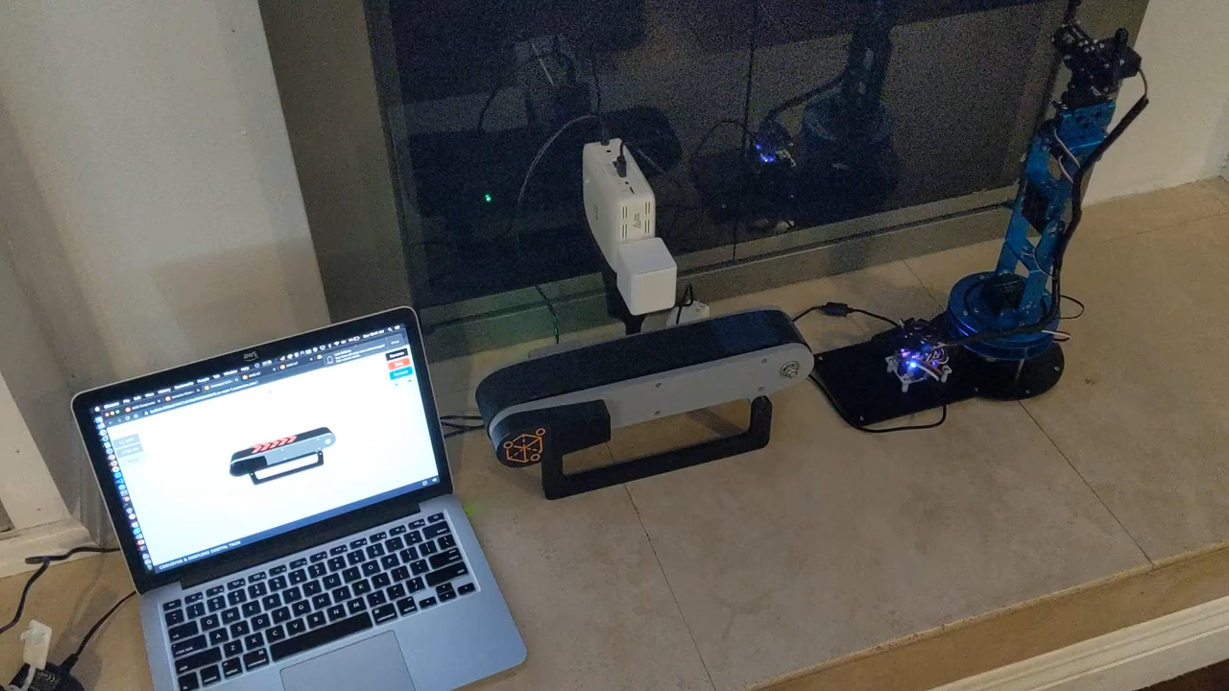

Slide 17
감사합니다!!
팀장 신남규*
With Contributions From
장현길
변새롬
이명철

